Slide 2
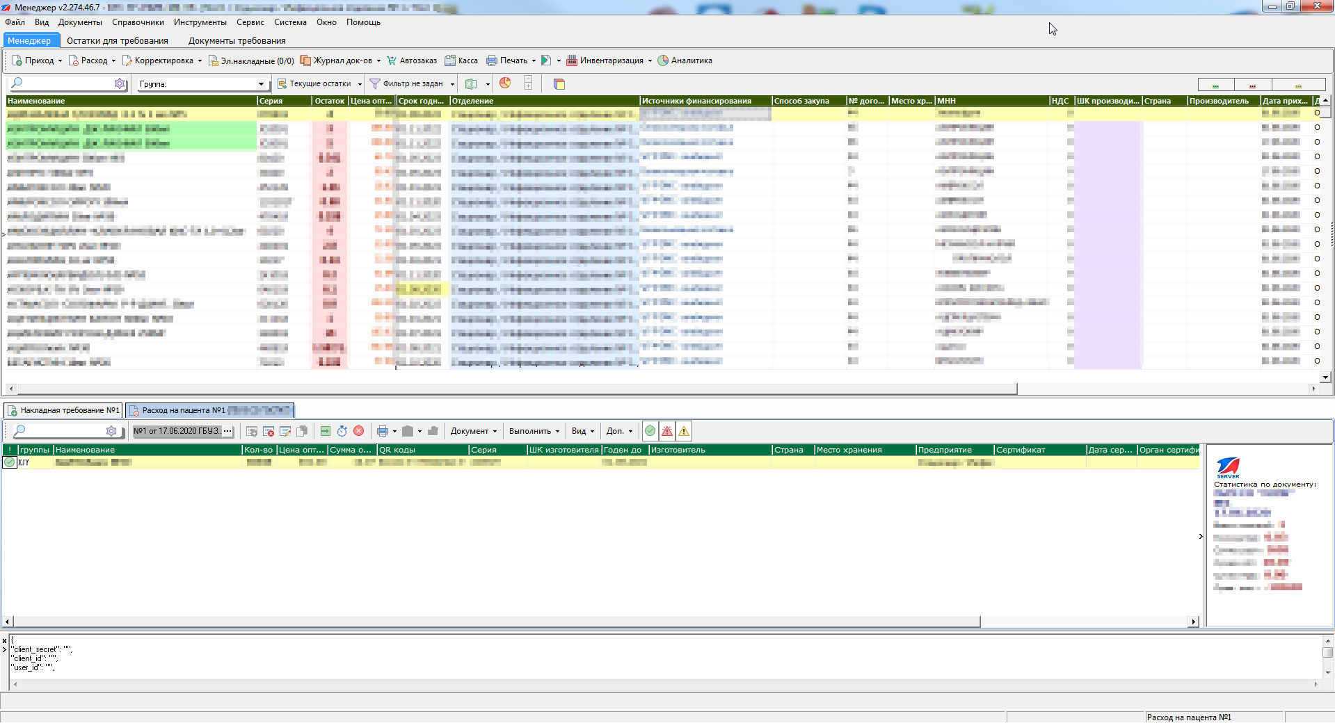
Окно программы

Slide 3
Поиск по остаткам
Поиск по вхождению
Настройка полей для поиска

Slide 4
Менеджер
Остатки для требования
Документы для требования

Slide 5
Остатки для требования
Остатки поста/отделения
Накладная требование
Расход на отделение

Slide 6
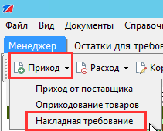
Создание накладной требование

Slide 7
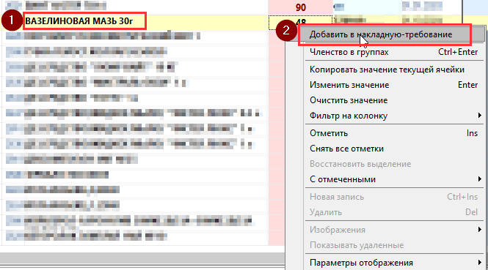
Добавление позиций в накладную требование

Slide 8
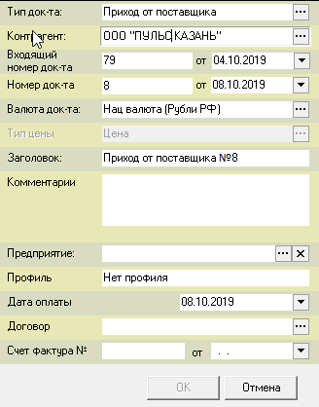
Окно активного документа

Slide 9
Работа с позициями в активном документе
Добавить позицию
Удаление позиций
Редактировать значения в позиции документа – количество

Slide 10
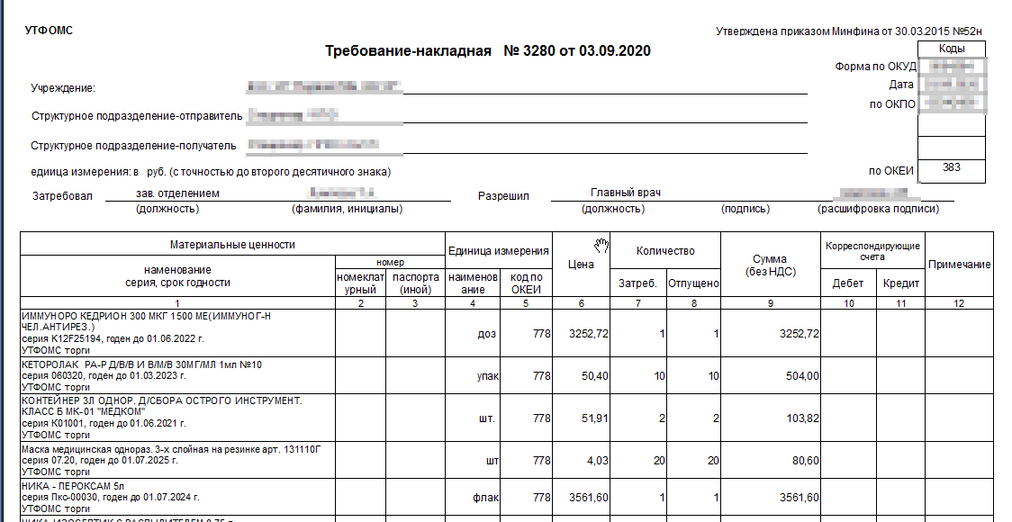
Печать и проведение накладной требования

Slide 11
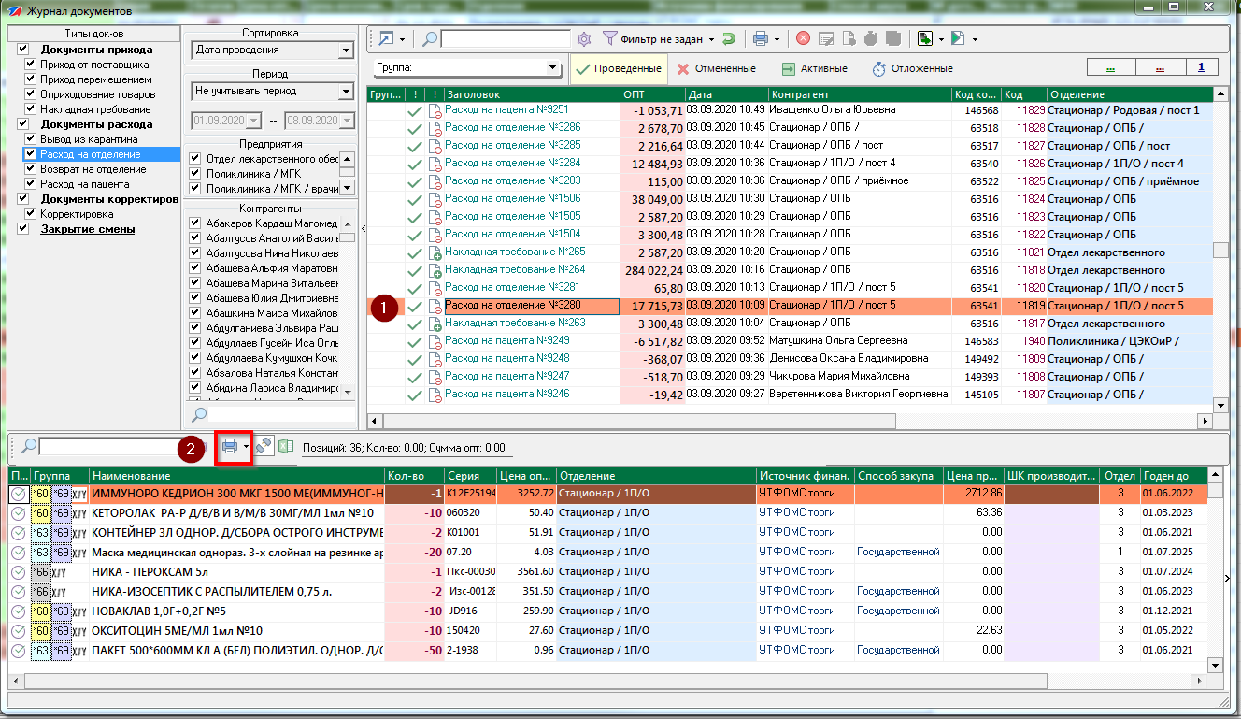
Провели документ и забыли распечатать

Slide 12
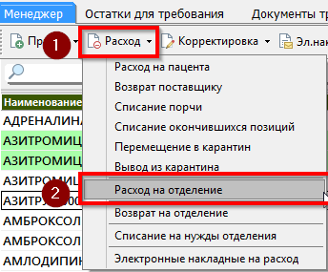
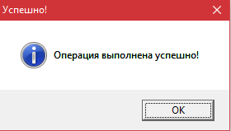
Как создать документ расхода на основании документа требования?

Slide 13
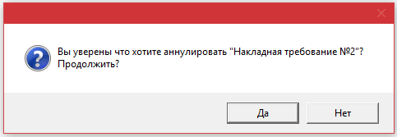
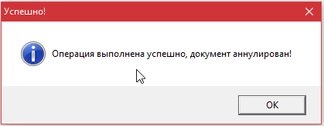
Как отменить документ требования

Slide 14
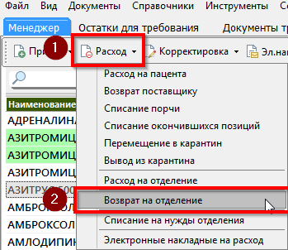
Возврат на отделение

Slide 15
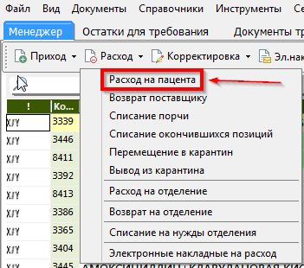
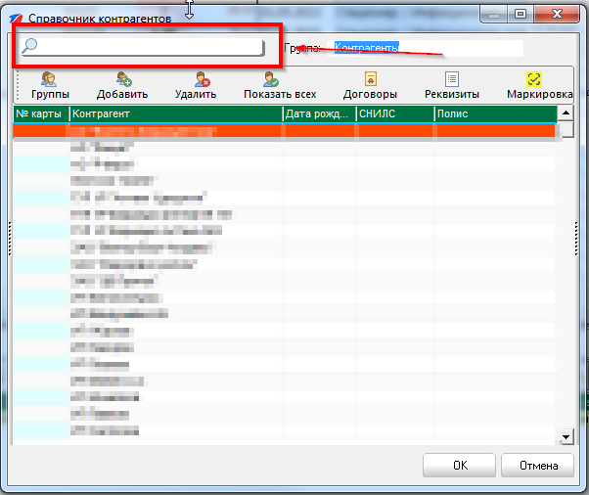
Расход на пациента

Slide 16
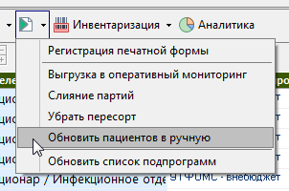
Обновление данных о пациентах
Автоматическая и ручная загрузка данных о пациентах

Slide 17
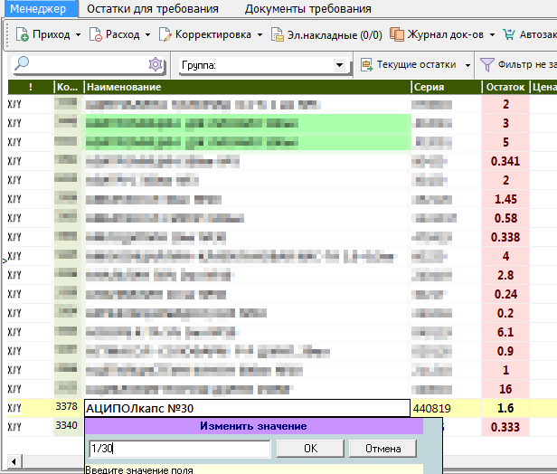
Добавление позиций в документ списание на пациента

Slide 18
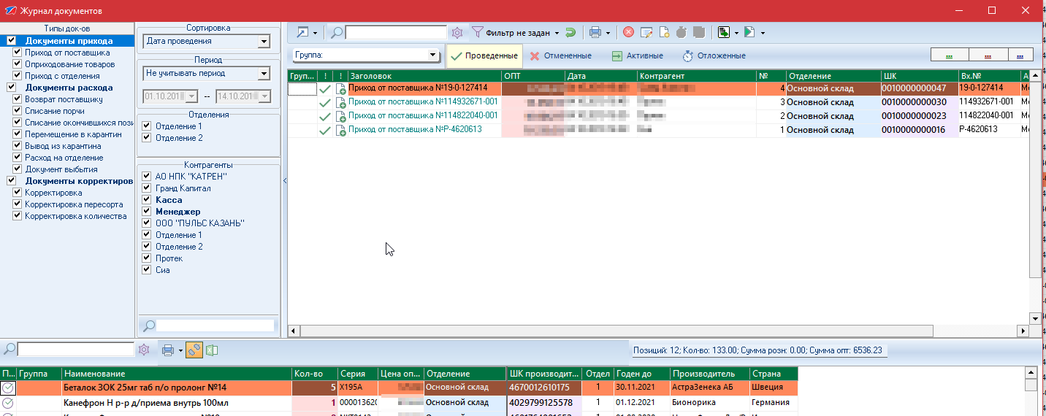
Журнал документов

Slide 19
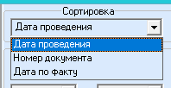
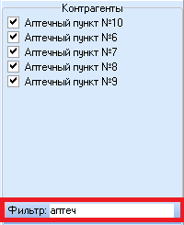
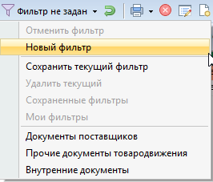
Сортировка и фильтрация документов

Slide 20
Статусы документов и фильтрация по статусу
Проведенные
Активные
Отложенные
Отмененные

Slide 21
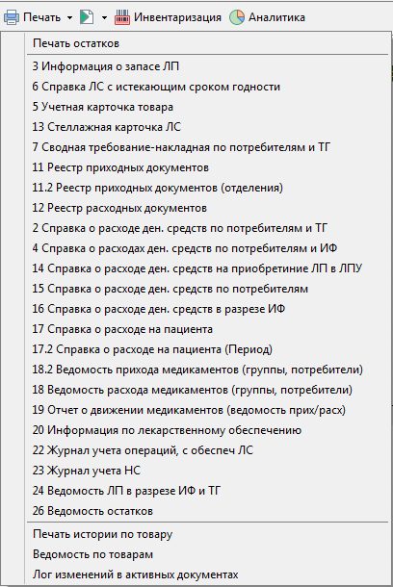
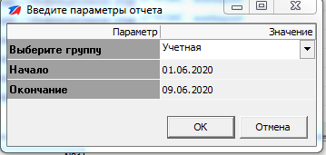
Печатные формы для отчетности

Slide 22
Как посмотреть историю по товару
F4
Вид – История товара

